Slide 1
Вероятностный подход к обработке последовательных данных
Обучающийся: А. М. Гузенко, 4 курс, д/о
Научный руководитель: А. Ф. Клинских, д. ф.-м. н, профессор

Slide 2

Особенность предметной области
Из-за роста количества данных и слабого развития вычислительных мощностей, для машинного обучения актуален вопрос эффективности алгоритмов.

Slide 3
Постановка задачи
Рассмотреть теорему Байеса в машинном обучении
Рассмотреть современные алгоритмы, применяемые в вероятностном подходе
Проанализировать результаты работы алгоритмов
Сравнить классический и вероятностный подход

Slide 4


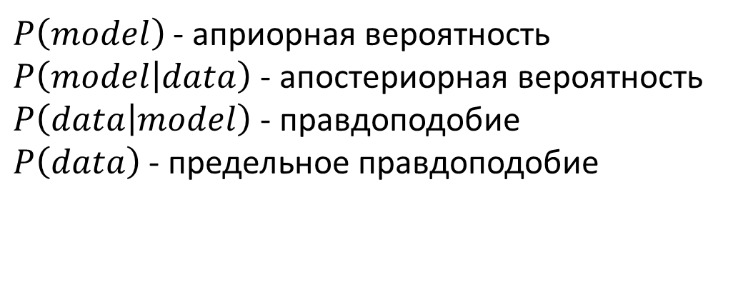
Теорема Байеса
$P\left(model\right)$ - априорная вероятность
$P\left(model | data\right)$ - апостериорная вероятность
$P\left(data | model\right)$ - правдоподобие
$P\left(data\right)$ - предельное правдоподобие

Slide 5
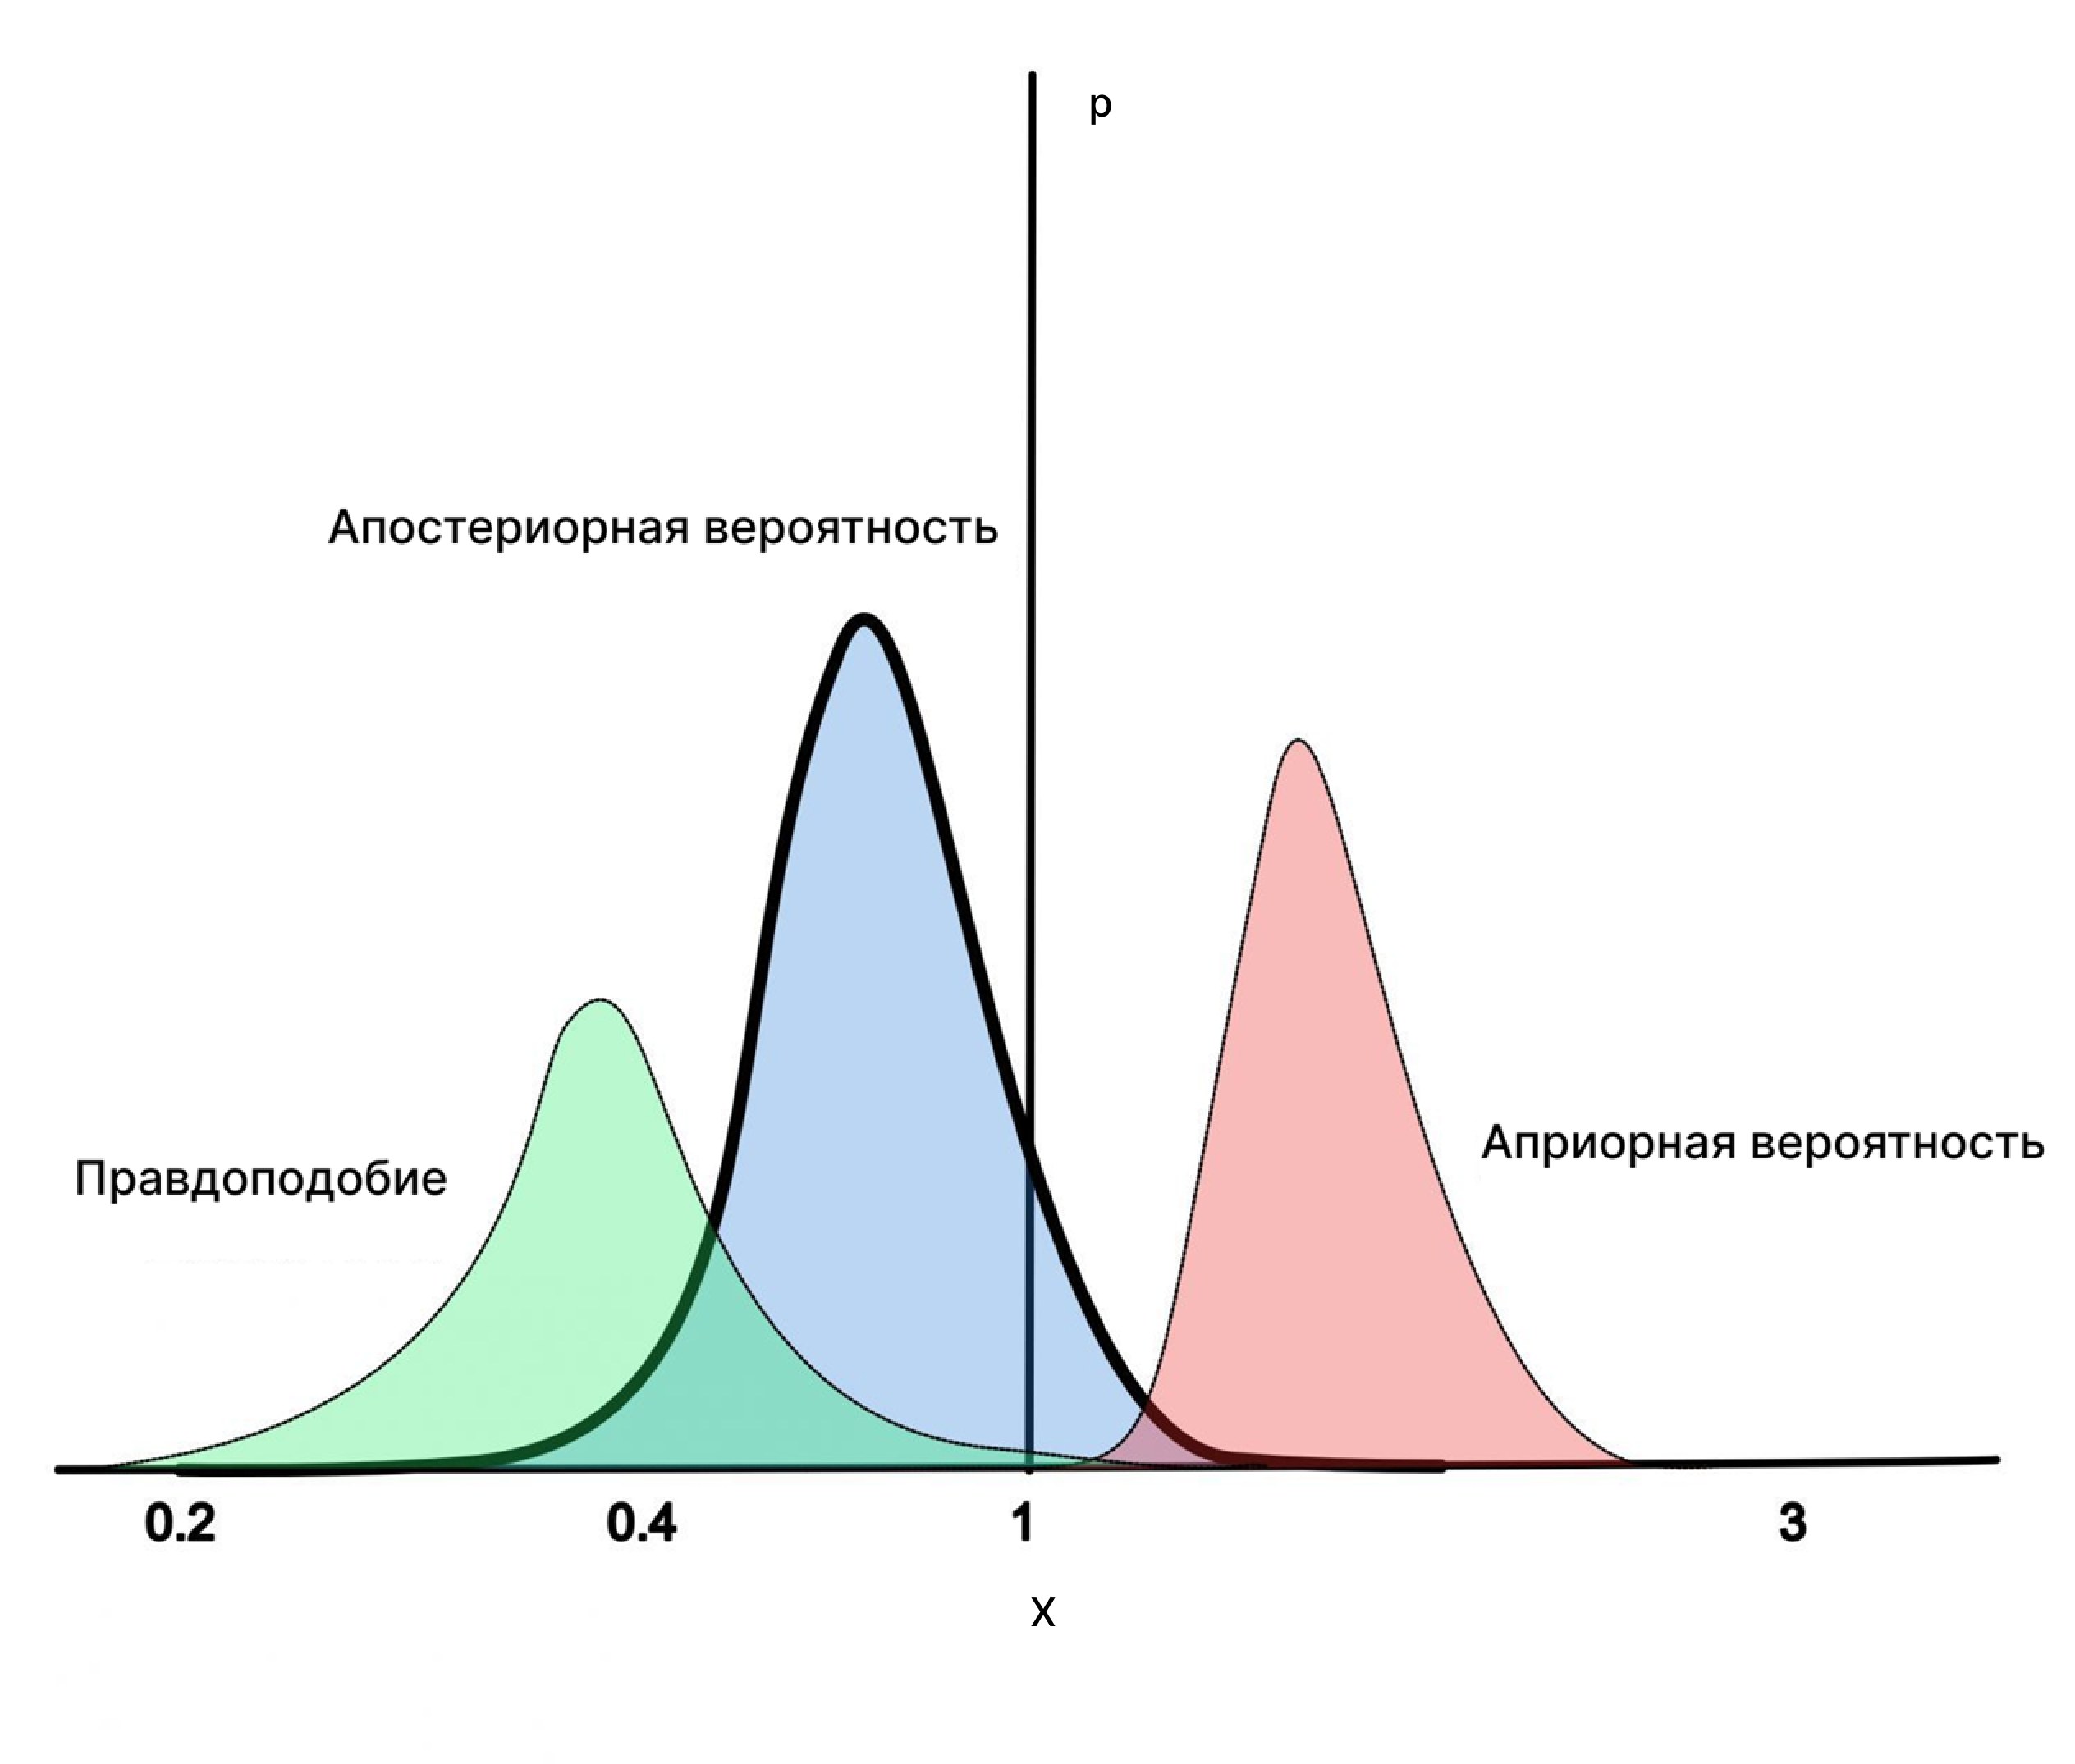

Slide 6
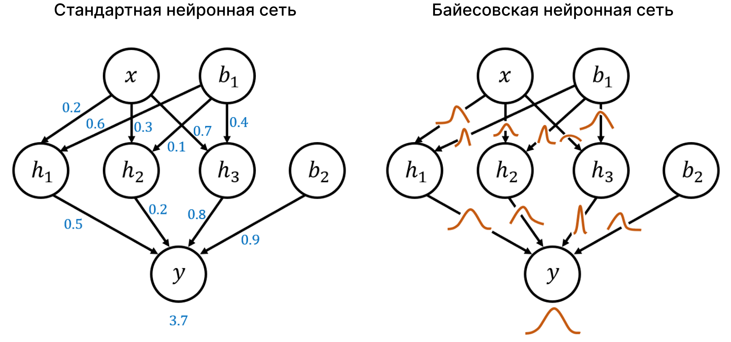
Теорема Байеса в нейронных сетях

Slide 7
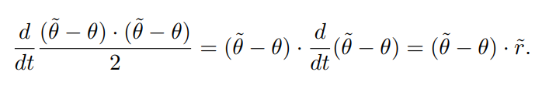


Алгоритм NUTS (No-U-Turn/Нет разворота)
Определение момента остановки работы алгоритма
Выбор случайного направления
Границы целевого распределения задаются с использованием формулы

Slide 8
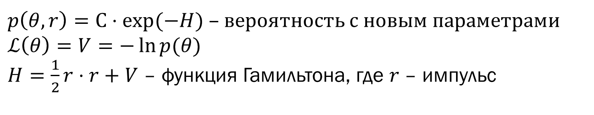
Алгоритм NUTS (No-U-Turn/Нет разворота)
Метод Стёрмера — Верле для блуждания точки
$p\left(θ, r\right)=С⋅exp⁡(−H)$ – вероятность с новым параметрами
$ℒ\left(θ\right)=V=−\ln{p(θ)}$
$H=\frac{1}{2}r⋅r+V$ – функция Гамильтона, где $r$– импульс

Slide 9
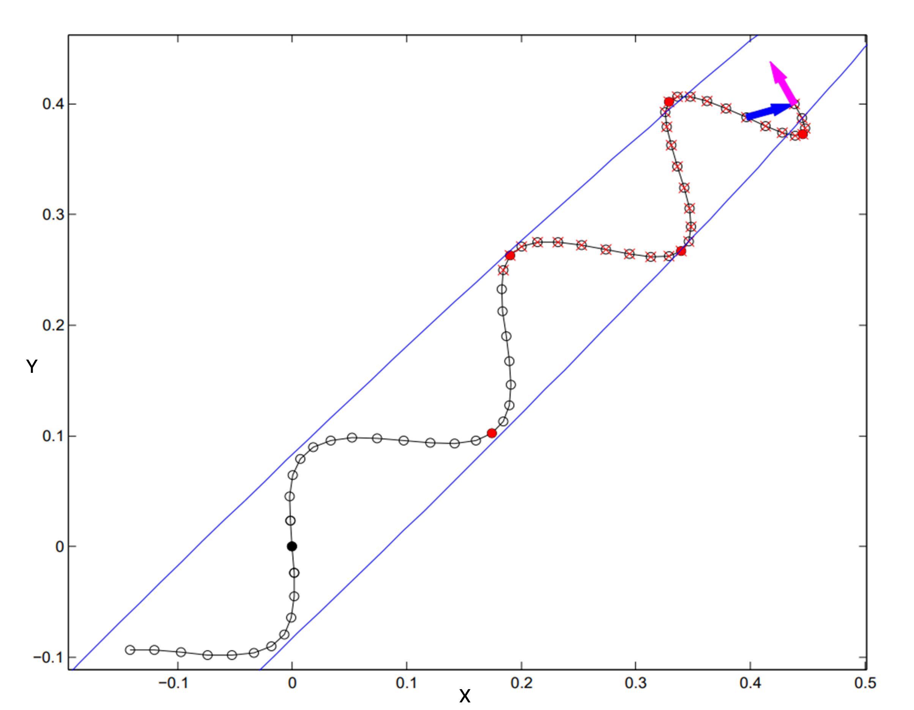
Графический пример алгоритма NUTS

Slide 10
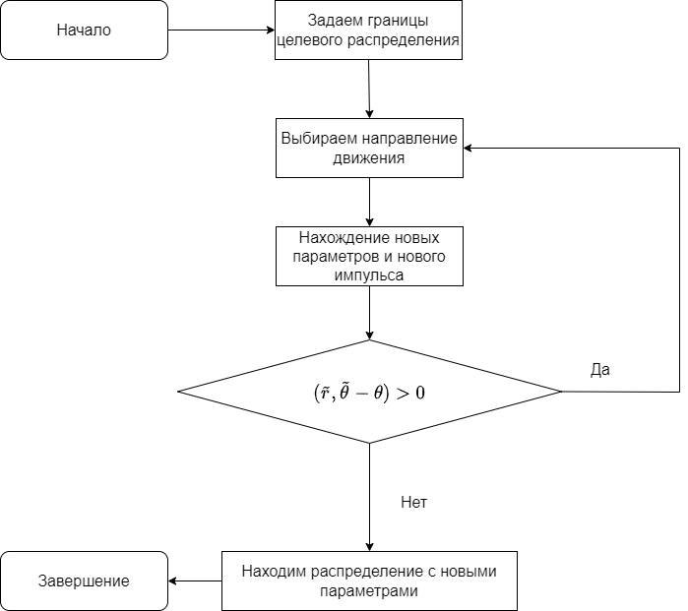
Блок-cхема алгоритма NUTS

Slide 11
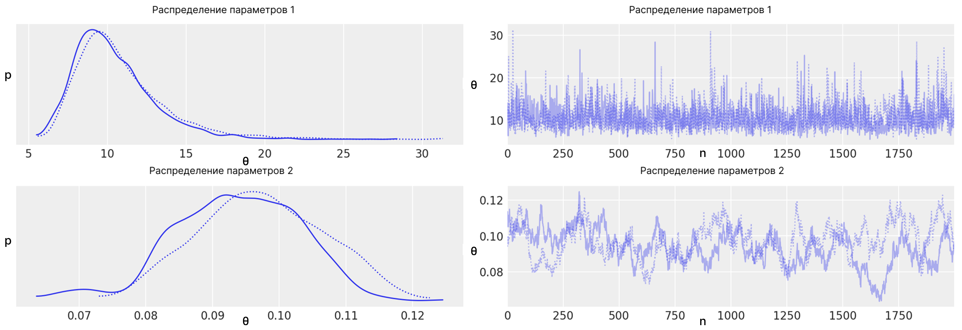
Результат работы NUTS.

Slide 12
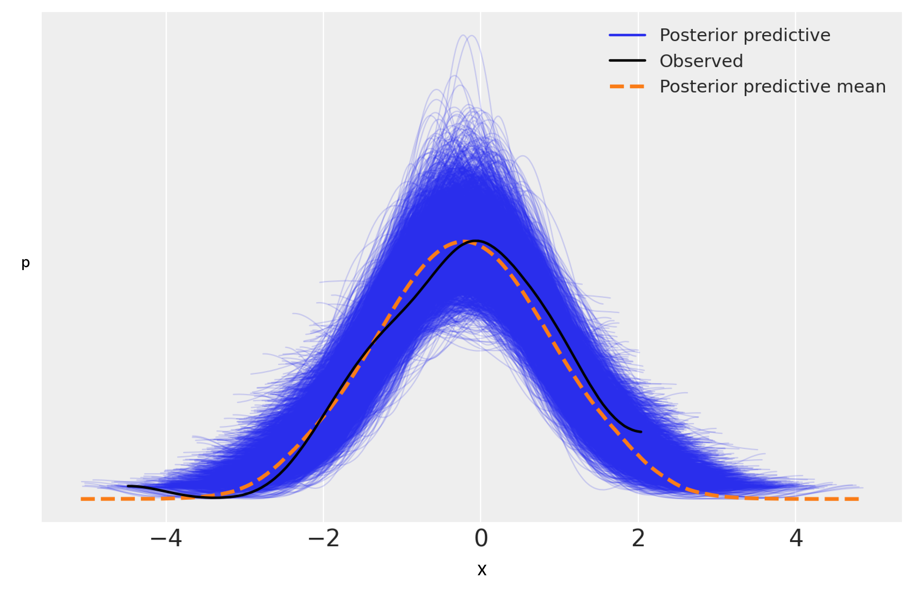
Результат работы NUTS.

Slide 13
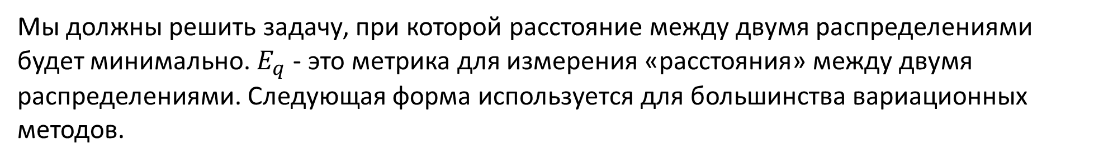
Алгоритм AVDI
(Automatic Differentiation Variational Inference/Вариационный вывод автоматического дифференцирования)
Мы должны решить задачу, при которой расстояние между двумя распределениями будет минимально. $E_{q}$ - это метрика для измерения «расстояния» между двумя распределениями. Следующая форма используется для большинства вариационных методов.

Slide 14
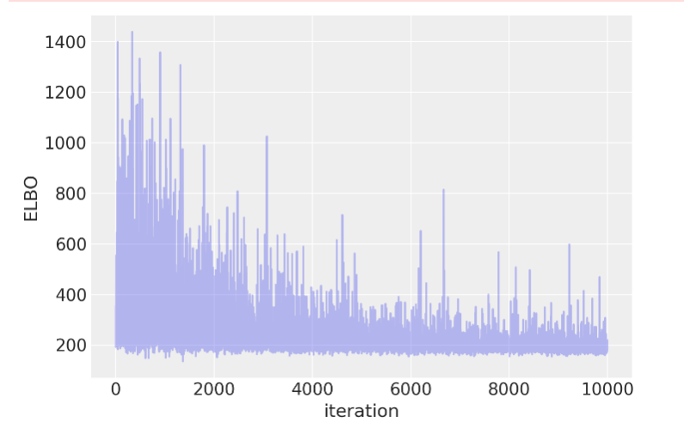
Результат работы AVDI

Slide 15
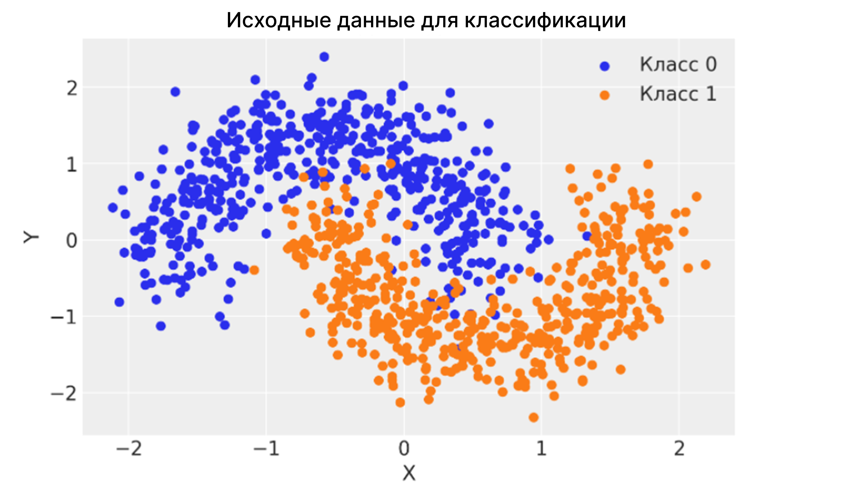

Slide 16
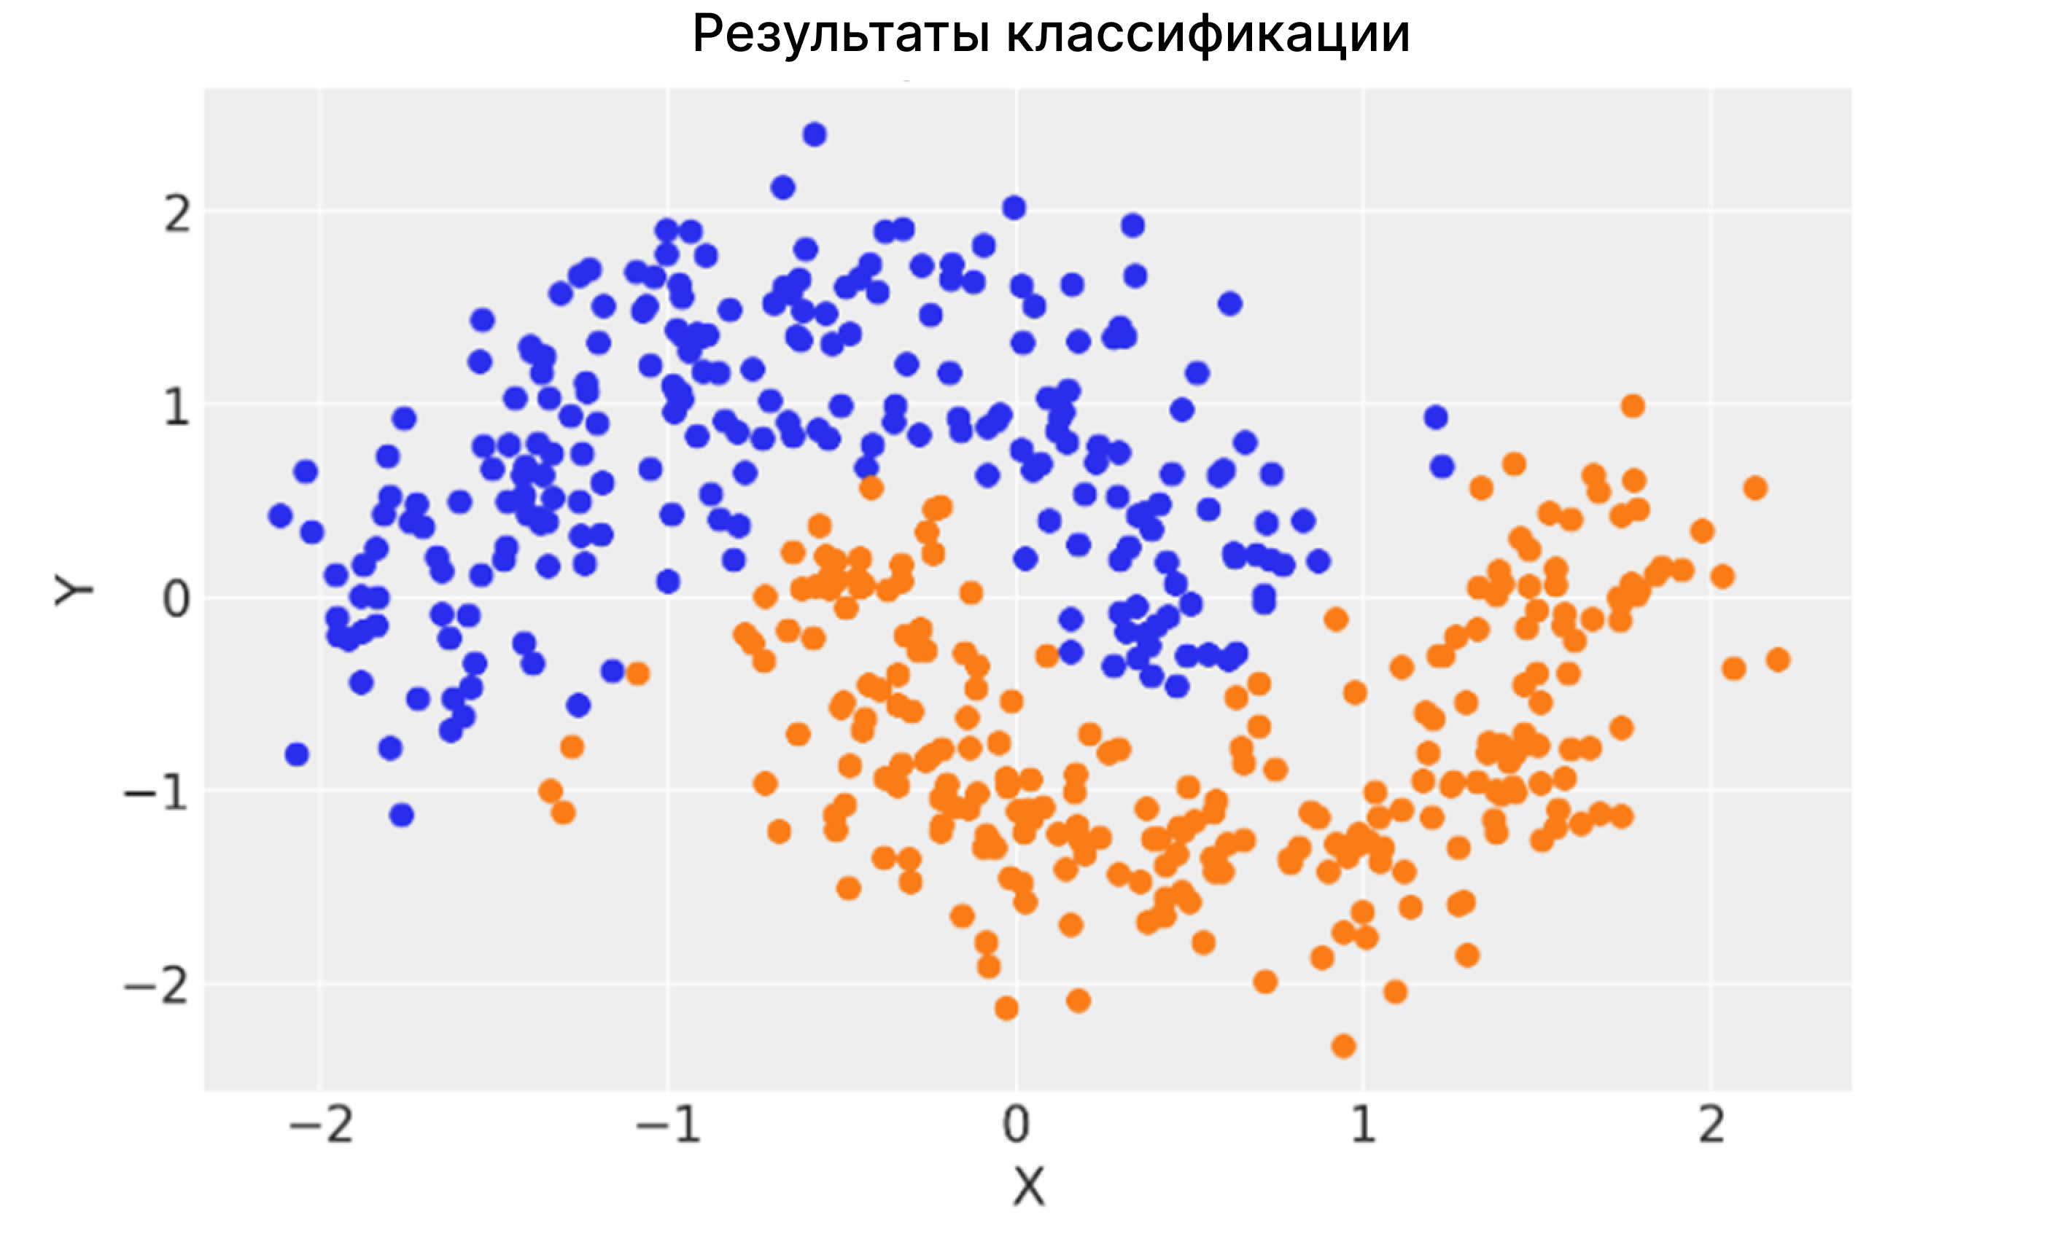

Slide 17
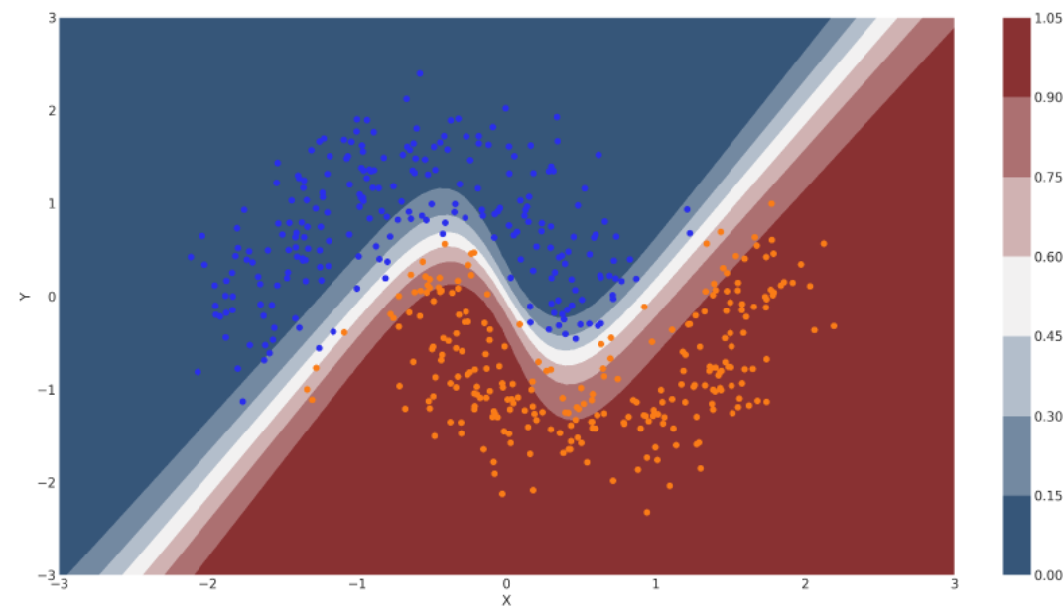
Плотность распределения вероятностей при классификации

Slide 18
Сравнение результатов работы нейросетей
 | Стандартная нейронная сеть | Байесовская нейронная сеть | Стандартная нейронная сеть | Байесовская нейронная сеть | Стандартная нейронная сеть | Байесовская нейронная сеть | Байесовская нейронная сеть
Количество итераций | 500 | 500 | 1000 | 1000 | 10000 | 10000 | 50000
Время (с) | 4.6 | 1.2 | 9.4 | 1.4 | 95.0 | 6.0 | 20.0
Точность (%) | 85.7 | 85.2 | 95.4 | 88.2 | 95.0 | 88.2 | 95.2

Slide 19
Используемые программные продукты
Python 3.9.7 – язык программирования
Pymc3 3.11.5 – библиотека для создания вероятностных моделей
Arviz 0.11.4 – библиотека для анализа данных и моделей

Slide 20
Выводы
Рассмотрено применение теоремы Байеса в машинном обучении
Рассмотрены современные алгоритмы, применяемые в вероятностном подходе (NUTS, AVDI)
Создана нейронная сеть с вероятностным подходом, проанализированы результаты работы алгоритмов (NUTS, AVDI)
Создана нейронная сеть со схожей архитектурой, проведено сравнение классического и вероятностного подходов в машинном обучении. Сделан вывод об эффективности вариационного вывода автоматического дифференцирования (AVDI)

Slide 21
Спасибо за внимание!
https://t.me/Ave220
mik16748@gmail.com

